Slide 1
Дидактическая игра «Будь здоров!»

Slide 2
Вопросы.
1
2
4
3
5
6
Выход

Slide 3
Отгадай из какой это сказки?
Одеяло убежало,
Улетела простыня,
И подушка, как лягушка,
Ускакала от меня.
Айболит
Мойдодыр
Вернуться к вопросам

Slide 4
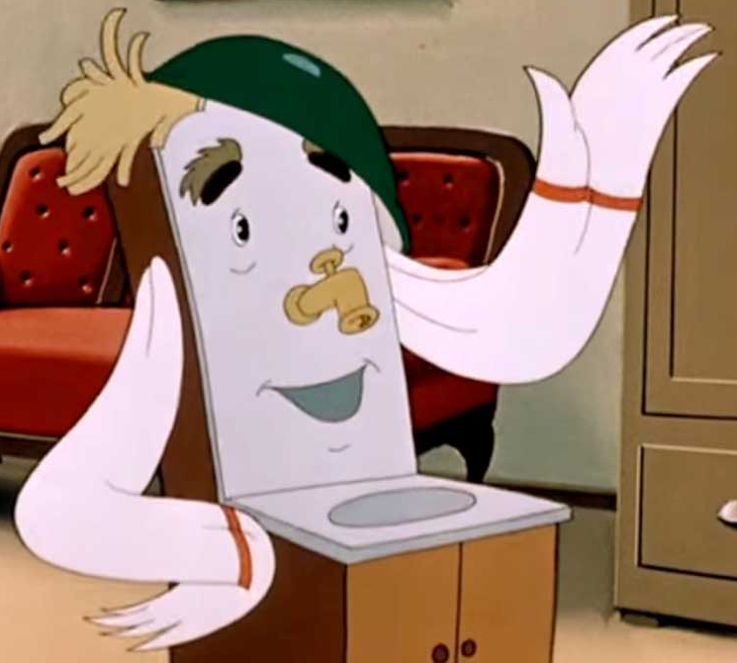
Молодец! Это «Мойдодыр» К. И. Чуковского!
Вернуться к вопросам

Slide 5
Не правильно.
Вернуться к вопросу

Slide 6
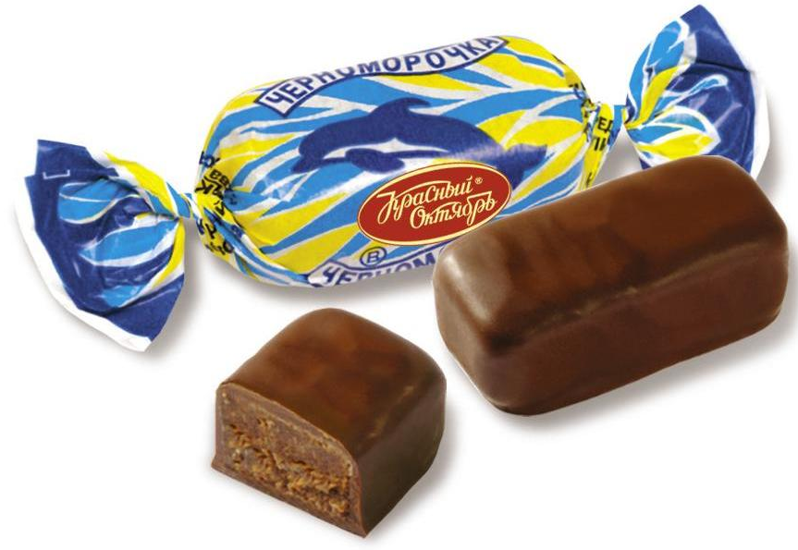
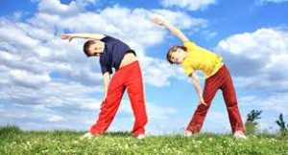
Что полезно с утра?
Вернуться к вопросам.

Slide 7
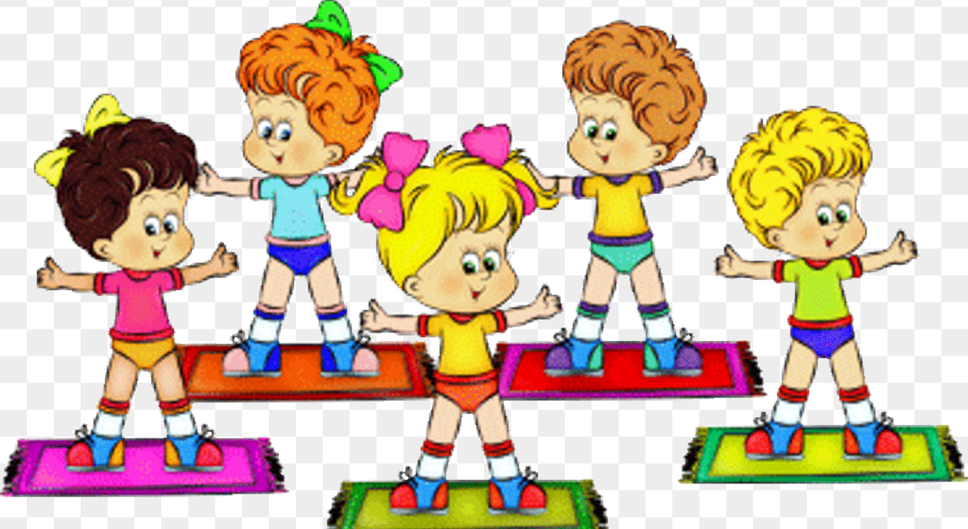
Молодец! Правильно зарядку! «Кто день начинает с зарядки, у того здоровье в порядке».
Вернуться к вопросам

Slide 8
Не правильно. Попробуй еще раз.
Вернуться к вопросу

Slide 9
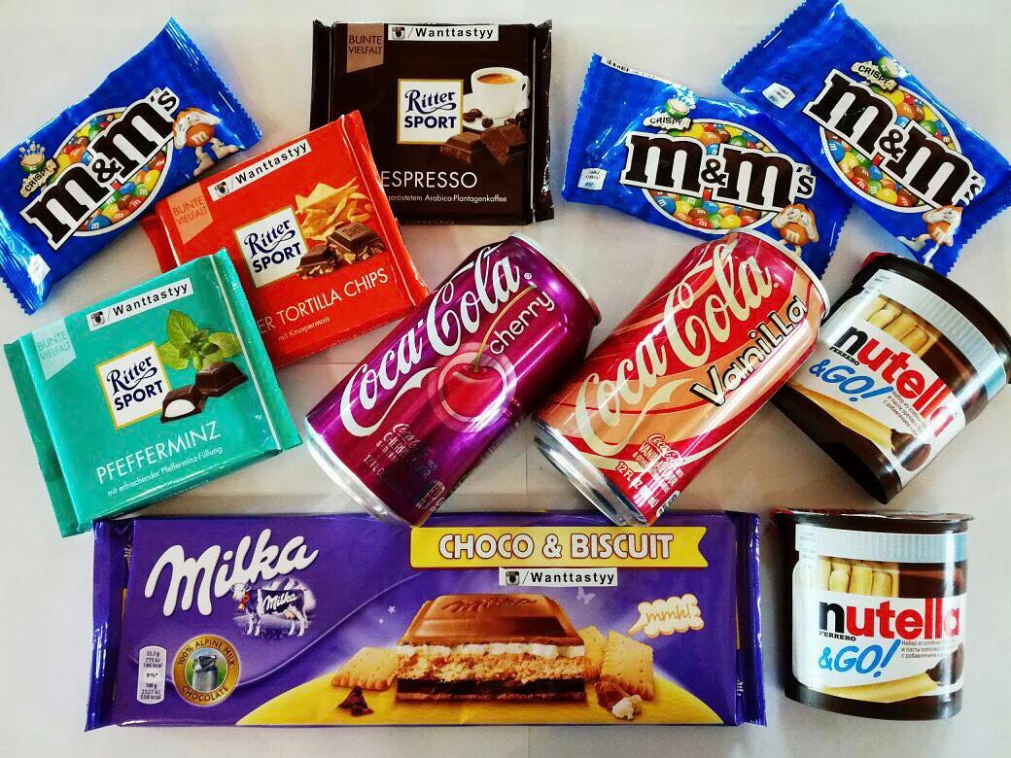
С кем дружит зубок?
Вернуться к вопросам.

Slide 10
Правильно Молодец!
Вернуться к вопросам

Slide 11
Не правильно!
Вернуться к вопросу

Slide 12
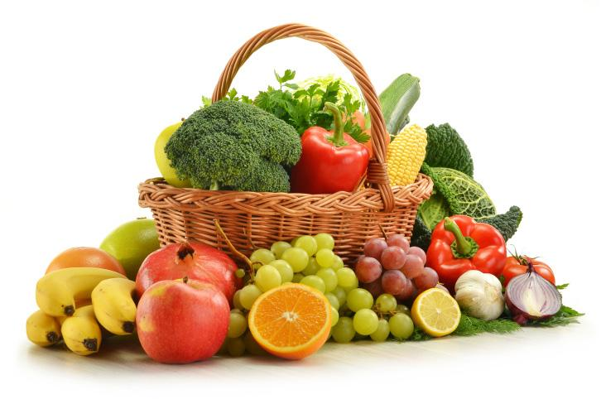
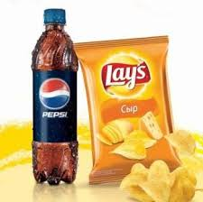
Полезные продукты.
Вернуться к вопросам

Slide 13
Молодец! Овощи и фрукты самые полезные продукты.
Вернуться к вопросам

Slide 14
Не правильно!
Вернуться к вопросу

Slide 15
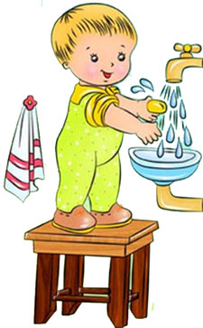
Что хорошо?
Вернуться к вопросам

Slide 16
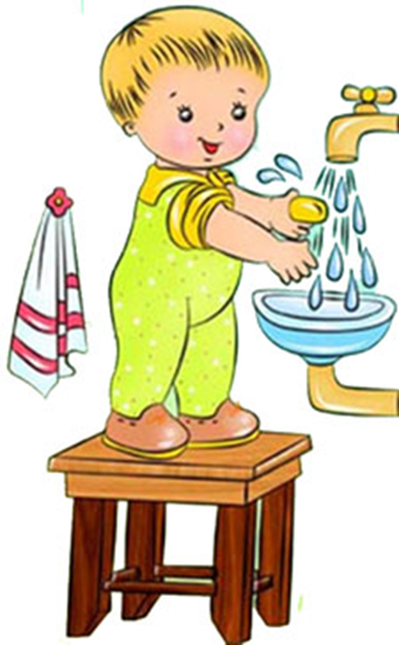
Молодец! Чистота – залог здоровья!
Вернуться к вопросам

Slide 17
Не правильно!
Вернуться к вопросу

Slide 18
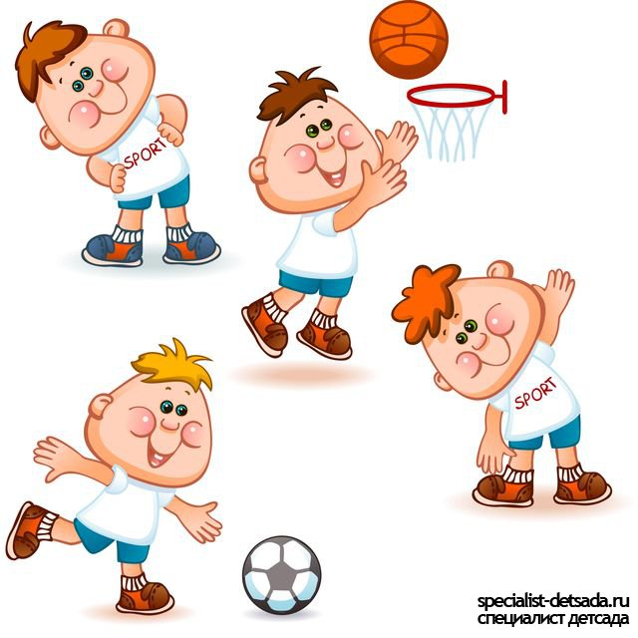
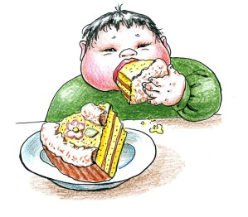
Что нужно делать, чтобы сохранить здоровье?
Вернуться к вопросам.

Slide 19
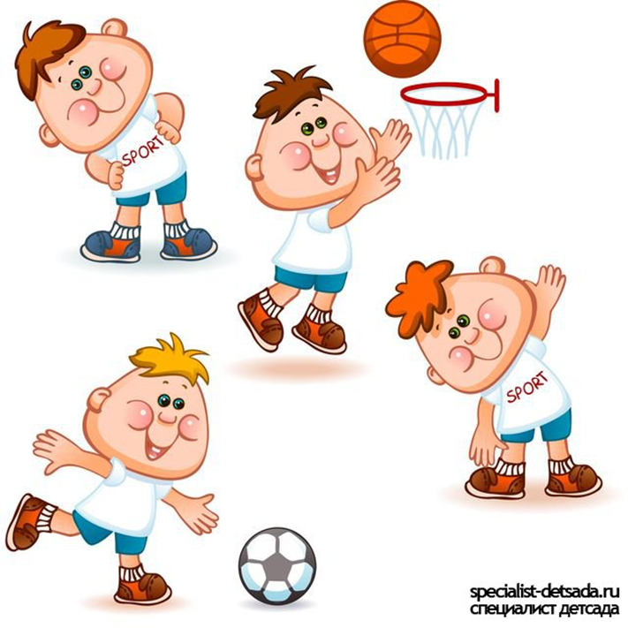
Правильно заниматься спортом. Молодец!
Вернуться к вопросам

Slide 20
Не правильно!
Вернуться к вопросам

Slide 21
Я желаю вам, ребята,
Быть здоровыми всегда.
Постарайтесь не лениться,
Мойте руки вы водой!
Вы зарядкой занимайтесь,
Закаляйтесь!
Свежим воздухом дышите.
Чтоб здоровье сохранить,
Выполняйте все советы,
И легко вам будет жить! Будьте здоровы!

